Slide 2
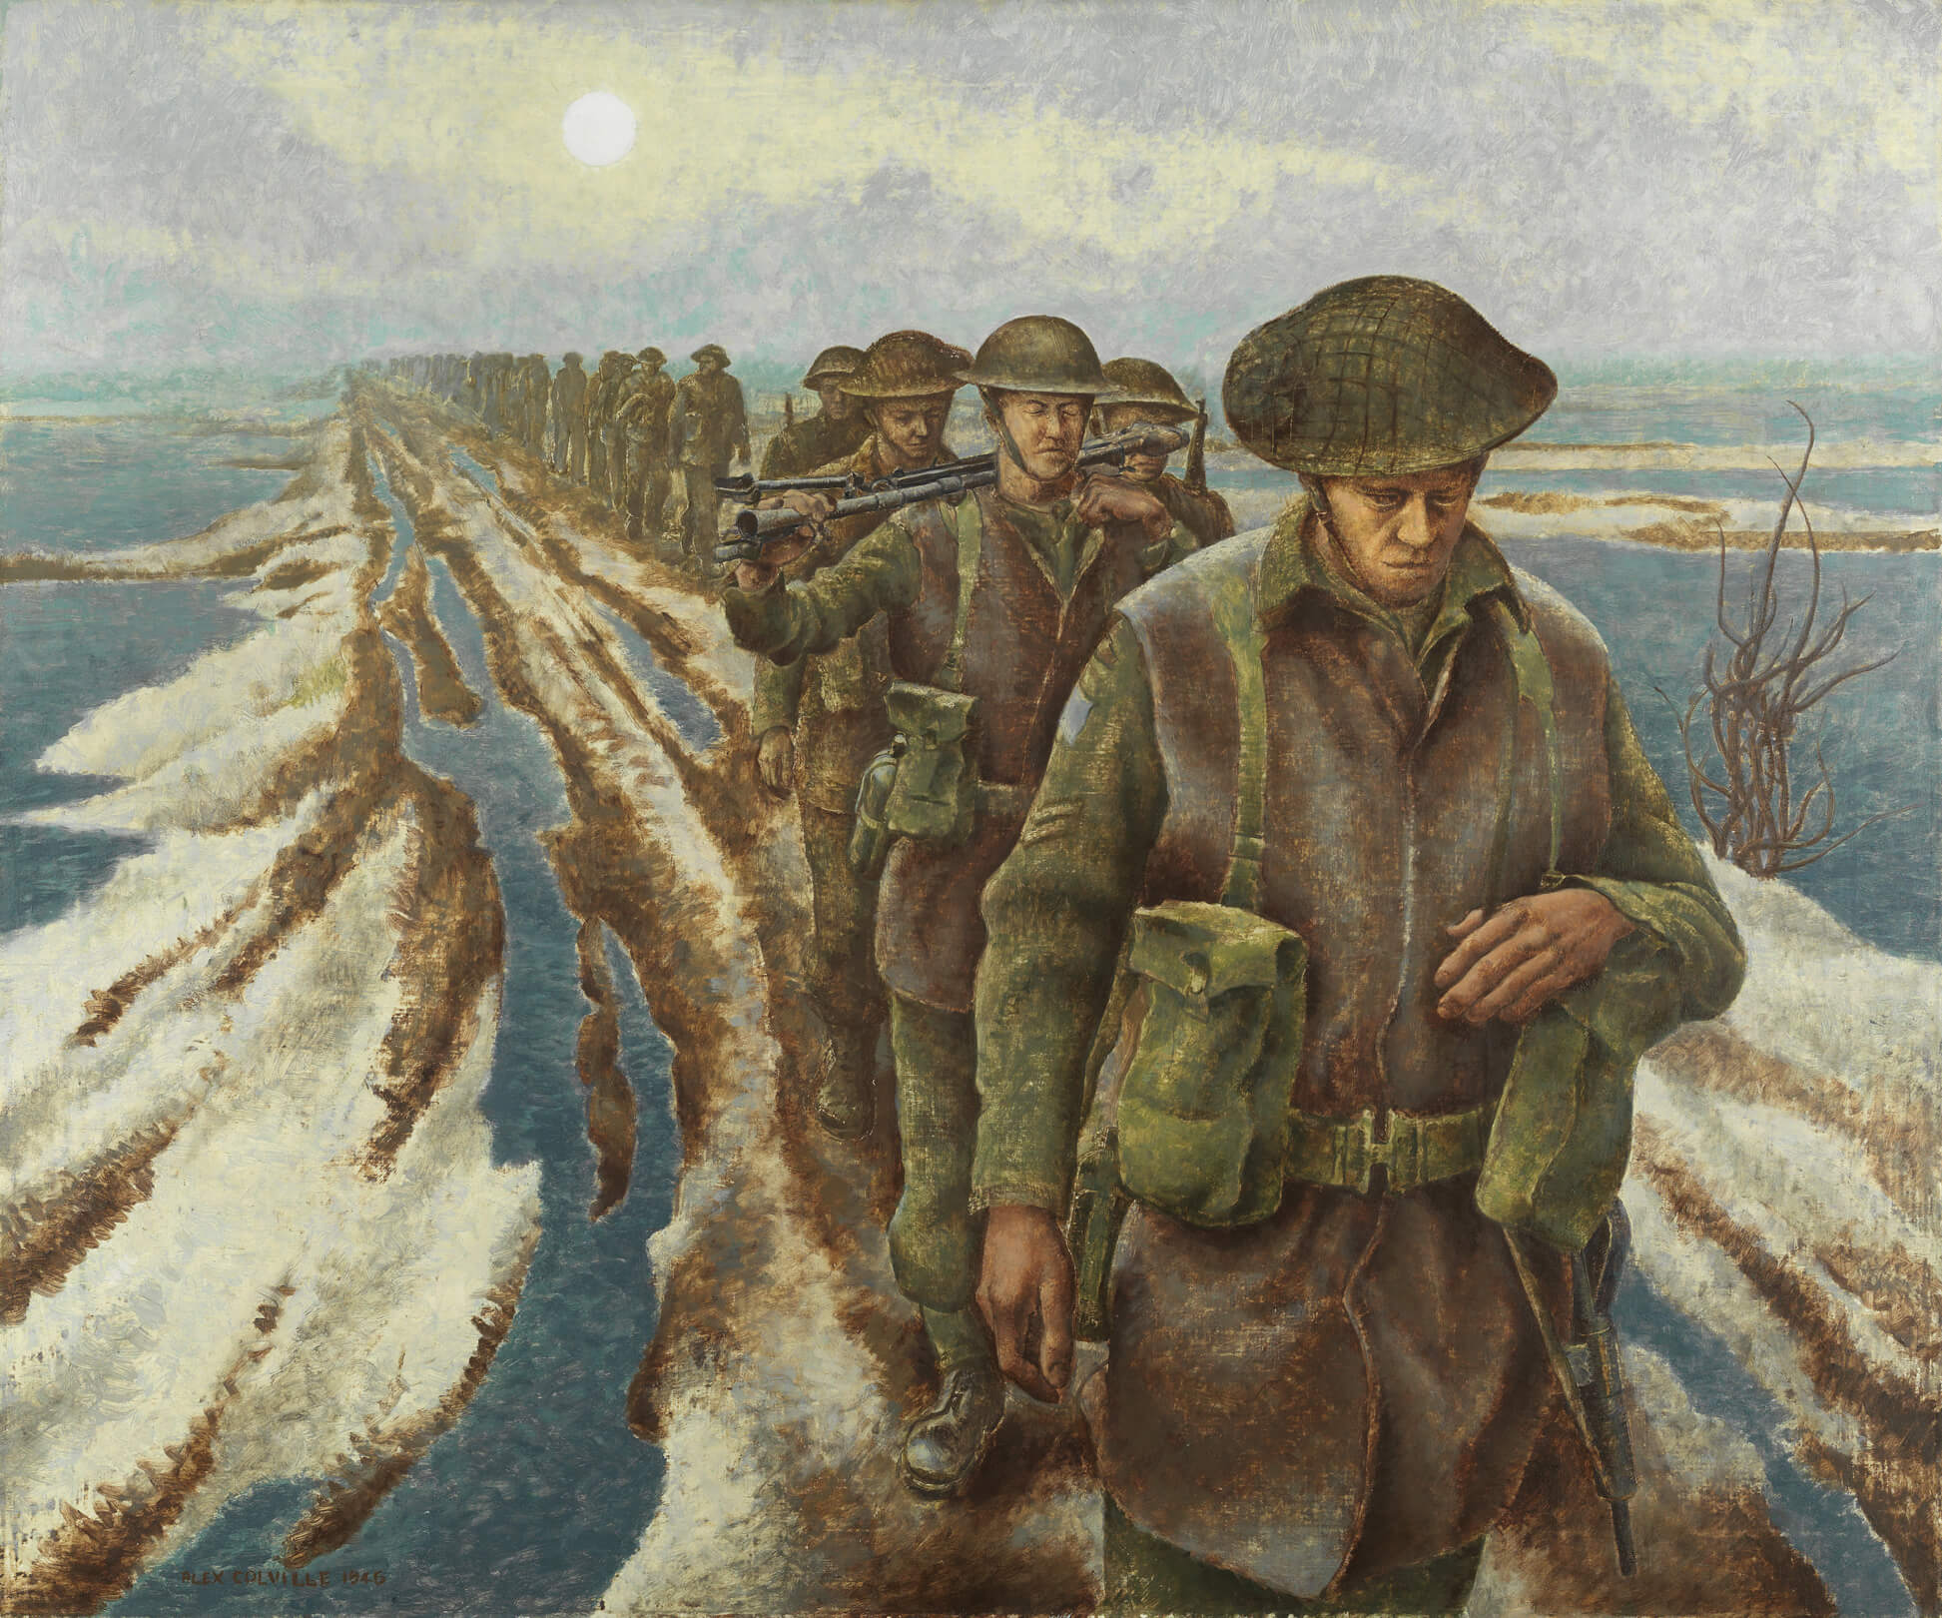
Alex Colville, Infantry, Near Nijmegen, Holland (Fantassins près de Nimègue, Hollande), 1946. Colville a réalisé cette œuvre alors qu’il était artiste de guerre officiel pendant la Seconde Guerre mondiale.

Slide 3
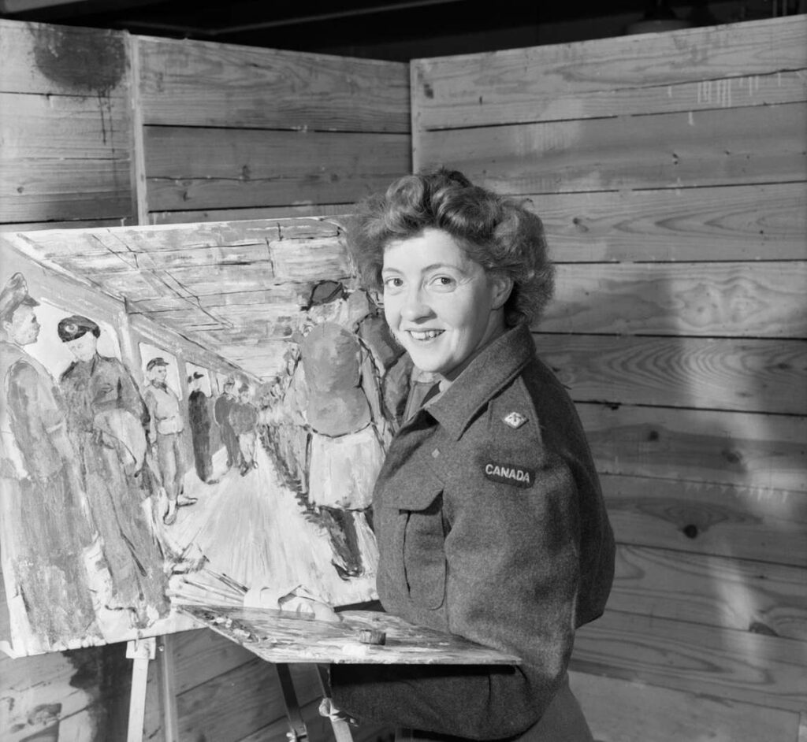
Molly Lamb peignant à Londres, en Angleterre, le 12 juillet 1945.

Slide 4
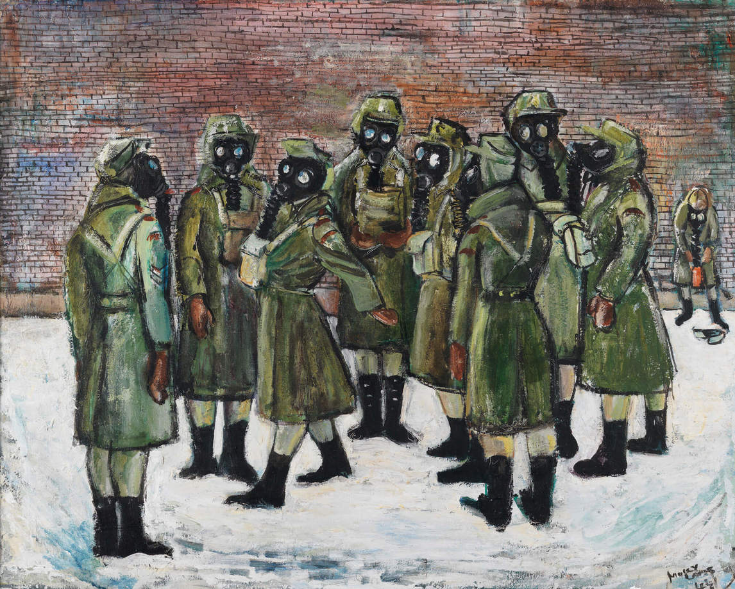
Molly Lamb Bobak, Gas Drill (Manoeuvres avec masque à gaz), 1944. Les images de guerre de Lamb Bobak constituent un témoignage important de l’engagement des femmes dans la Seconde Guerre mondiale.

Slide 5
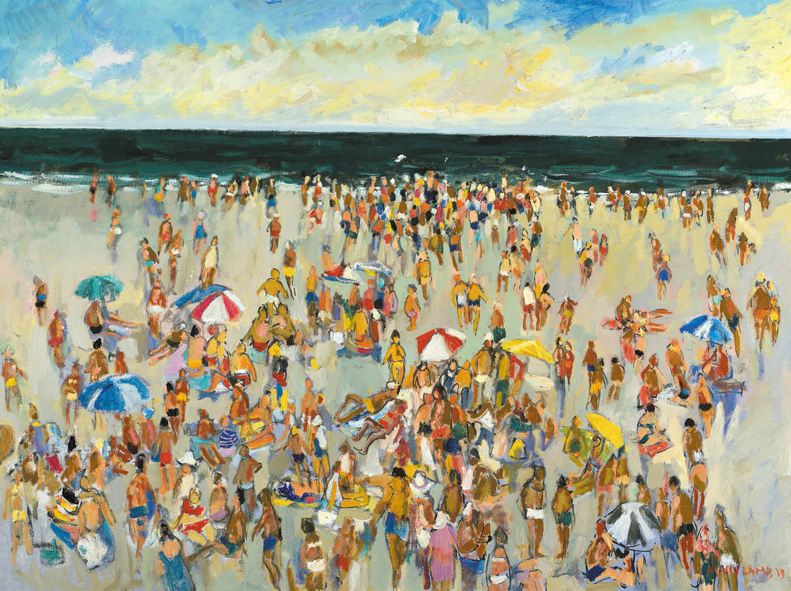
Molly Lamb Bobak, On the Beach (Sur la plage), 1983. L’artiste est réputée pour ses scènes de foule créées à partir d’esquisses rapides saisies sur le vif.

Slide 6
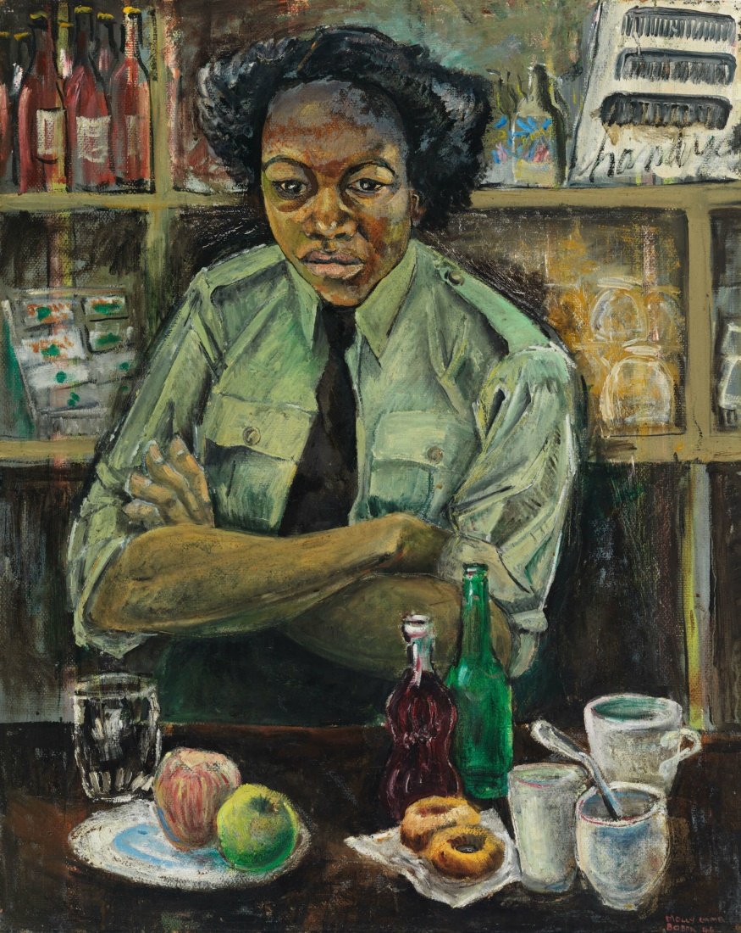
Molly Lamb Bobak, Private Roy (Soldat Roy), 1946. Ce portrait représente Eva May Roy, aide à la cantine, cuisinière et serveuse pour le CWAC.

Slide 7
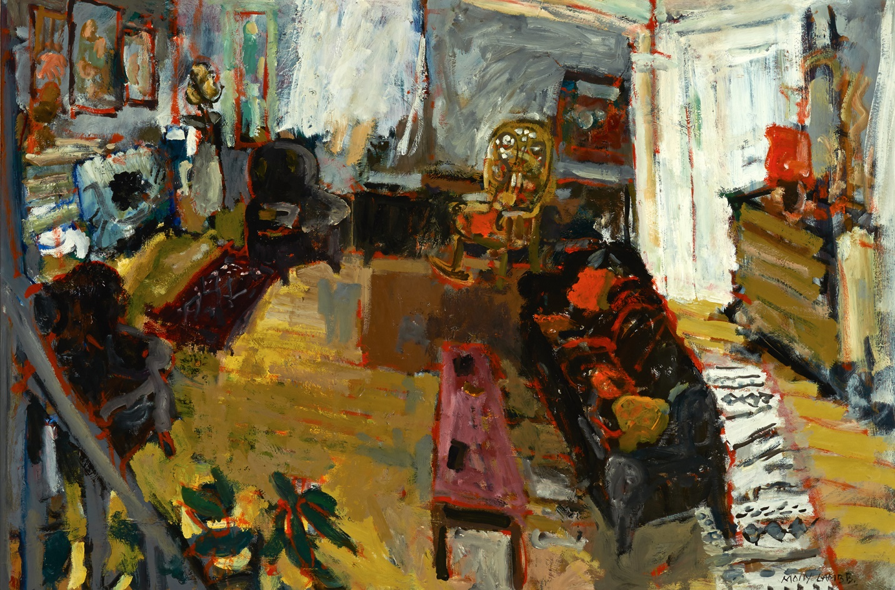
Molly Lamb Bobak, Living Room (Salle de séjour), 1973. Cette œuvre a été peinte dans la maison des Bobak, sur la rue Lansdowne, à Fredericton, Nouveau-Brunswick.

Slide 8
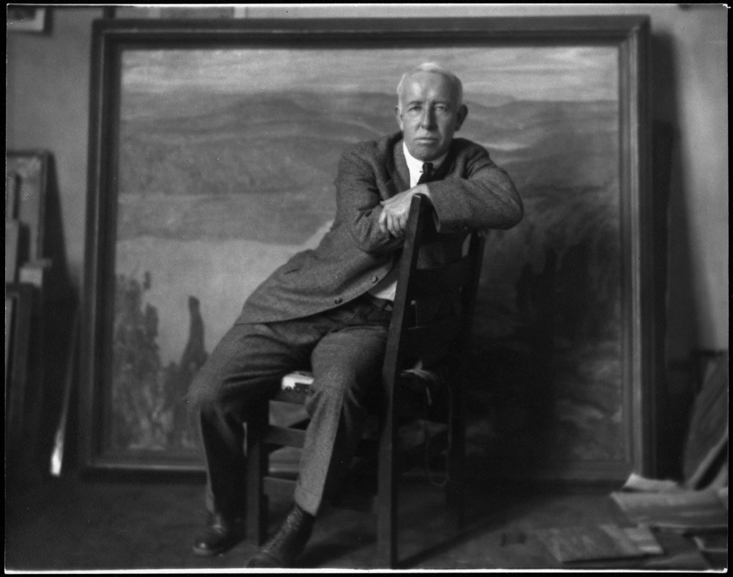
A. Y. Jackson, 1938.

Slide 9
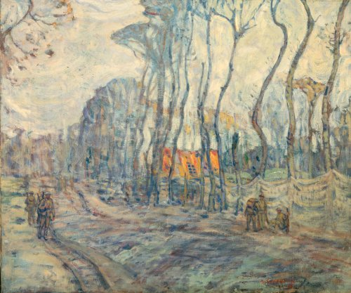
A. Y. Jackson, The Kemmel – Vierstraat Road (La route Kemmel-Vierstraat), 1917. Cette peinture montre les filets de camouflage utilisés pour dissimuler les mouvements des soldats et de l’équipement à l’ennemi.

Slide 10
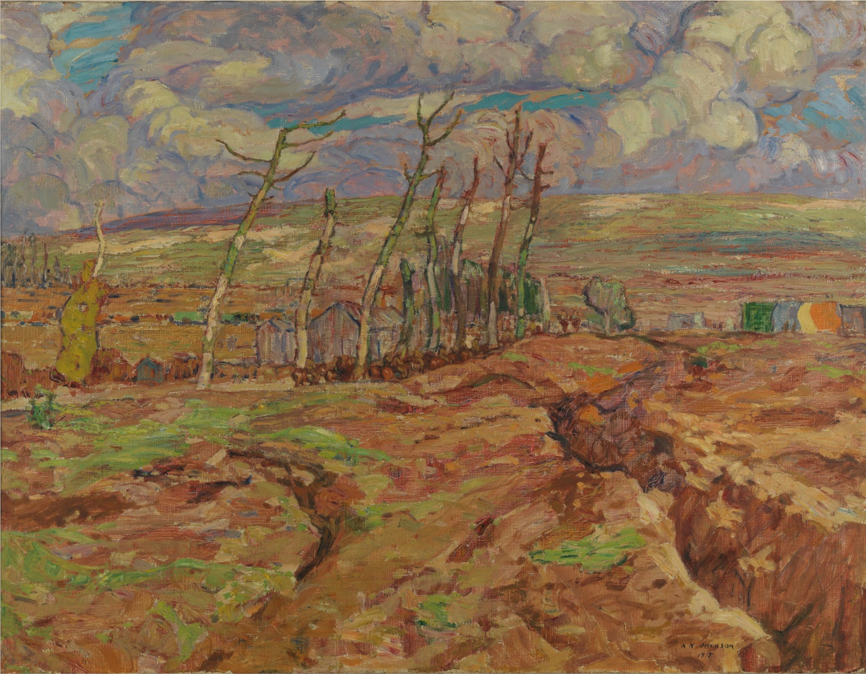
A. Y. Jackson, Vimy Ridge from Souchez Valley (Crête de Vimy vue de la vallée de Souchez), 1918. Fondée sur une esquisse du même sujet, cette peinture est animée par un ciel tacheté, parsemé de traits aériens et duveteux.

Slide 11
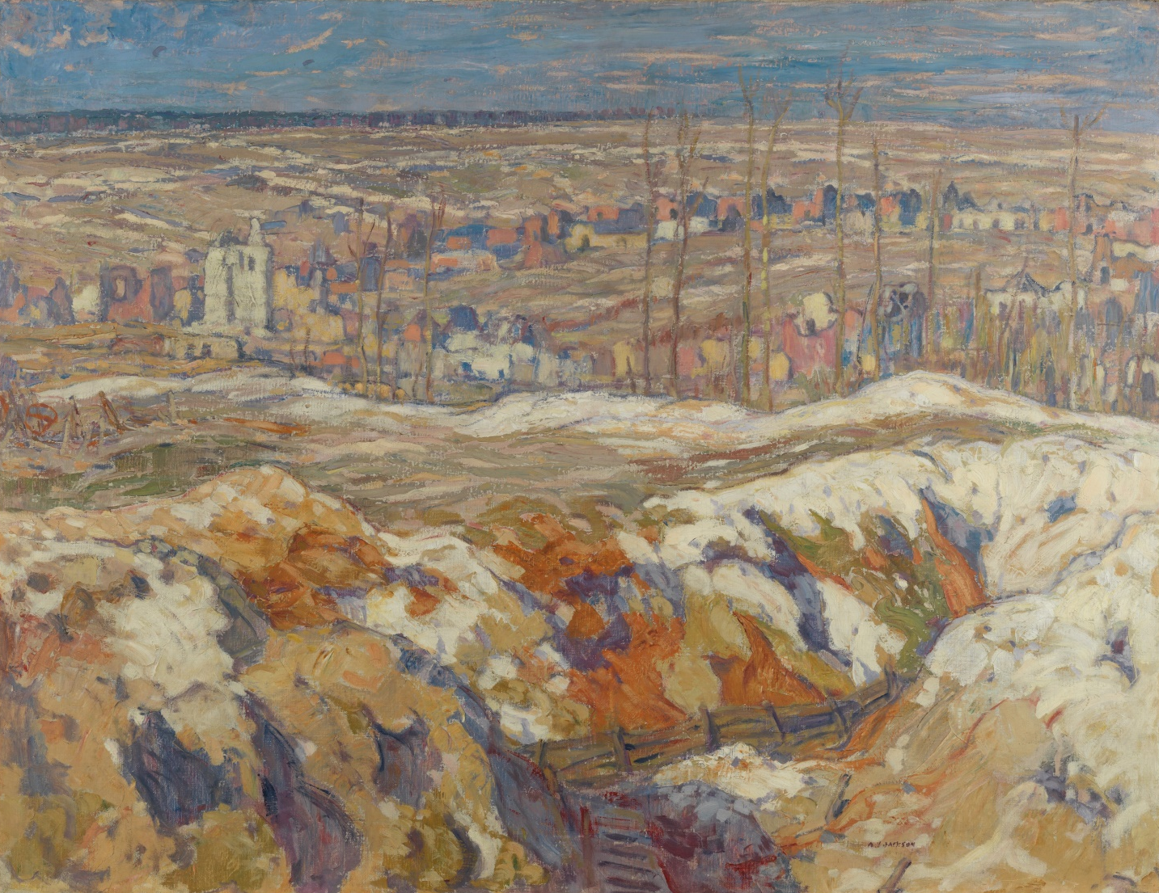
A. Y. Jackson, Angres, 1918. Jackson visite Angres, un village proche de la crête de Vimy, six mois après que le Canada y ait remporté une victoire.

Slide 12
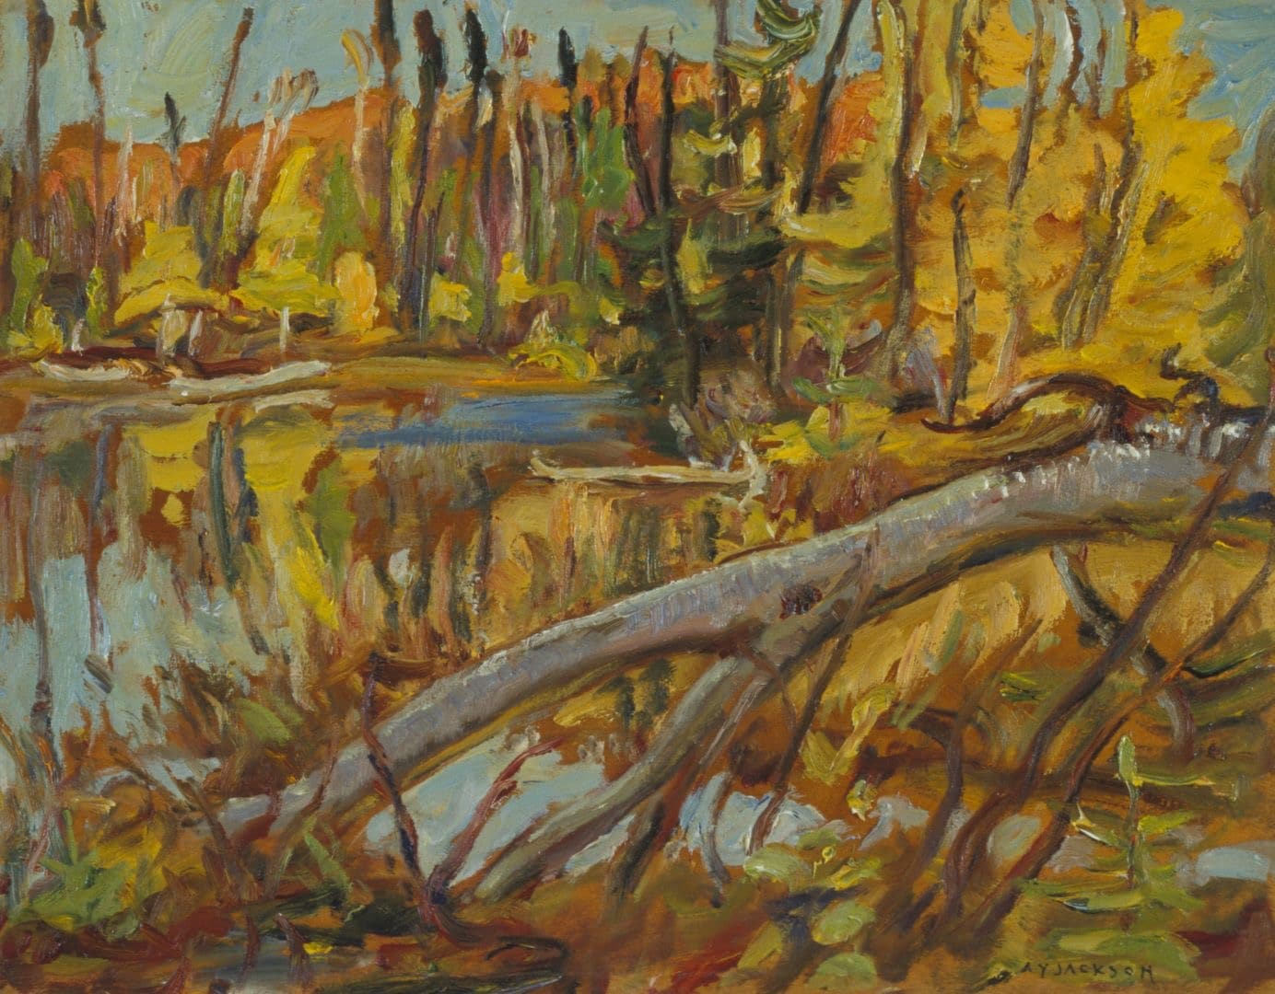
A. Y. Jackson, Beaver Lake, Combermere, Ontario (Lac Beaver, Combermere, Ontario), 1961. Jackson crée cette composition alors qu’il habite Manotick, une ville située au sud d’Ottawa.

Slide 13
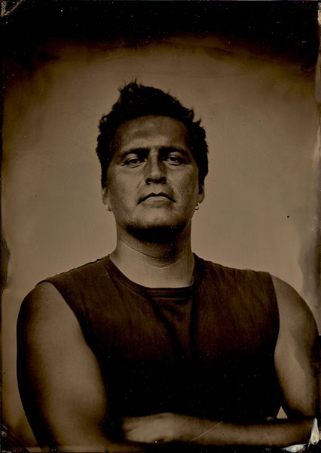
Adrian Stimson, photographie de Will Wilson.

Slide 14
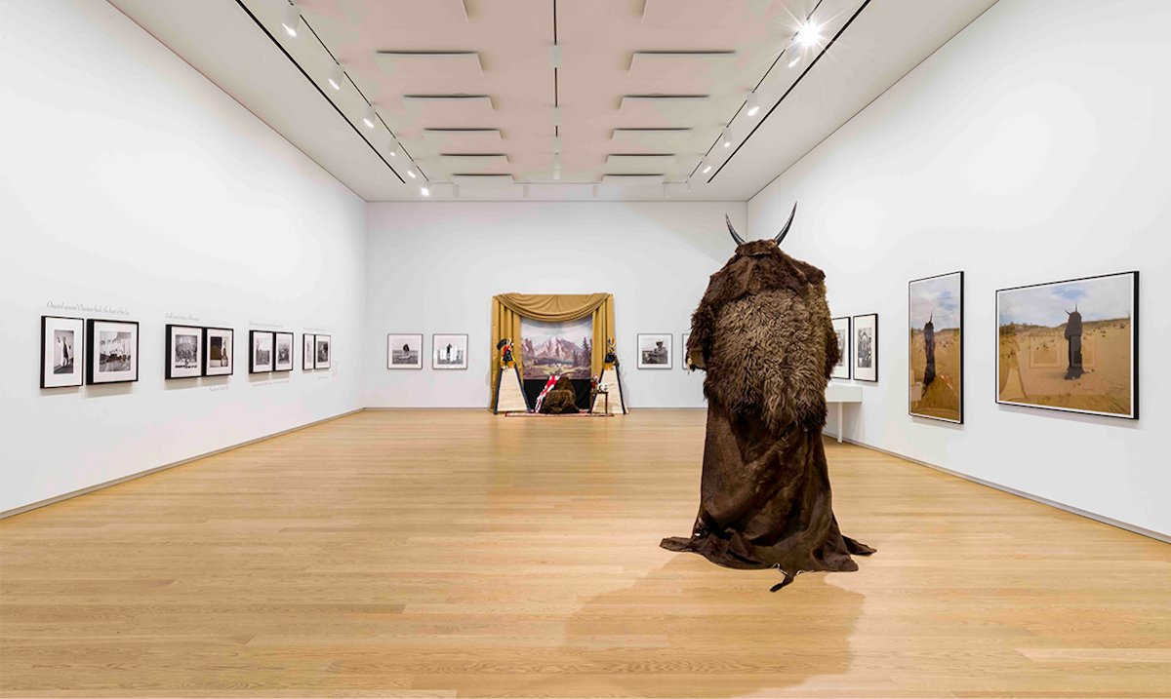
Adrian Stimson, Maanipokaa’iini (Bison nouveau-né), 2022, vue d’installation au Remai Modern, Saskatoon. Maanipokaa’iini constitue la toute première rétrospective de la carrière artistique de Stimson.

Slide 15
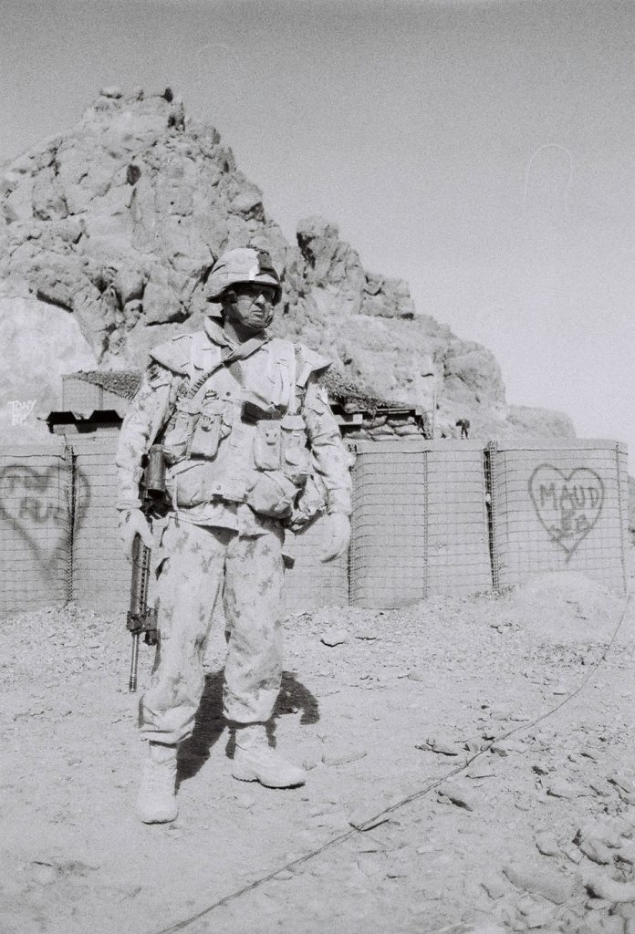
Adrian Stimson, Holding Our Breath (Retenir son souffle), 2011.

Slide 16
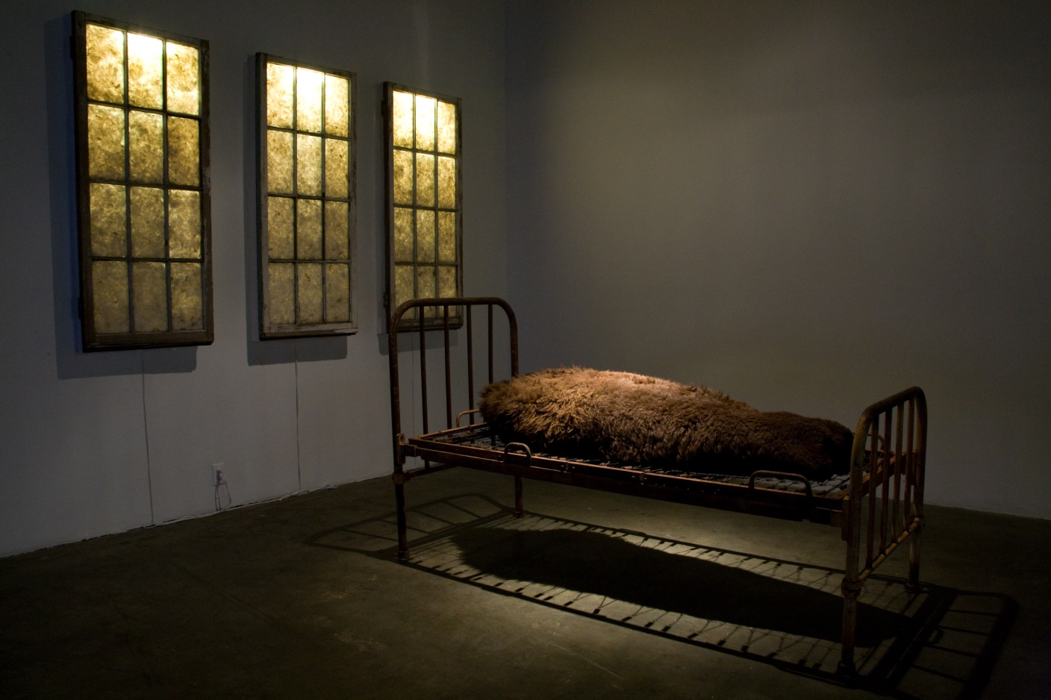
Adrian Stimson, Sick and Tired (Malade et fatigué), 2006. Cette installation est composée d’éléments provenant du pensionnat Old Sun, établi en 1883 dans la réserve des Pieds-Noirs de Siksika, près de Gleichen, en Alberta.

Slide 17
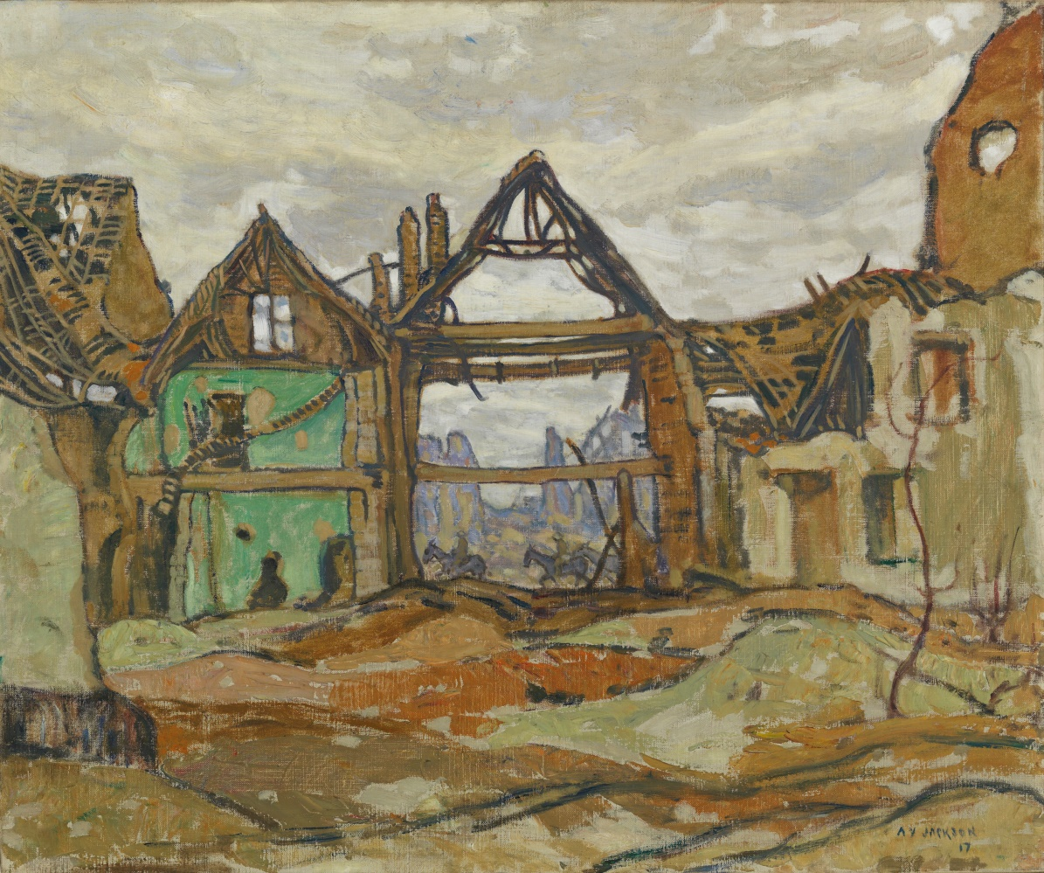
Activité d’apprentissage nº 1
A. Y. Jackson, House of Ypres (Maison d’Ypres) 1917-1918. Cette peinture a pour sujet une maison bombardée d’Ypres, en Belgique.

Slide 18
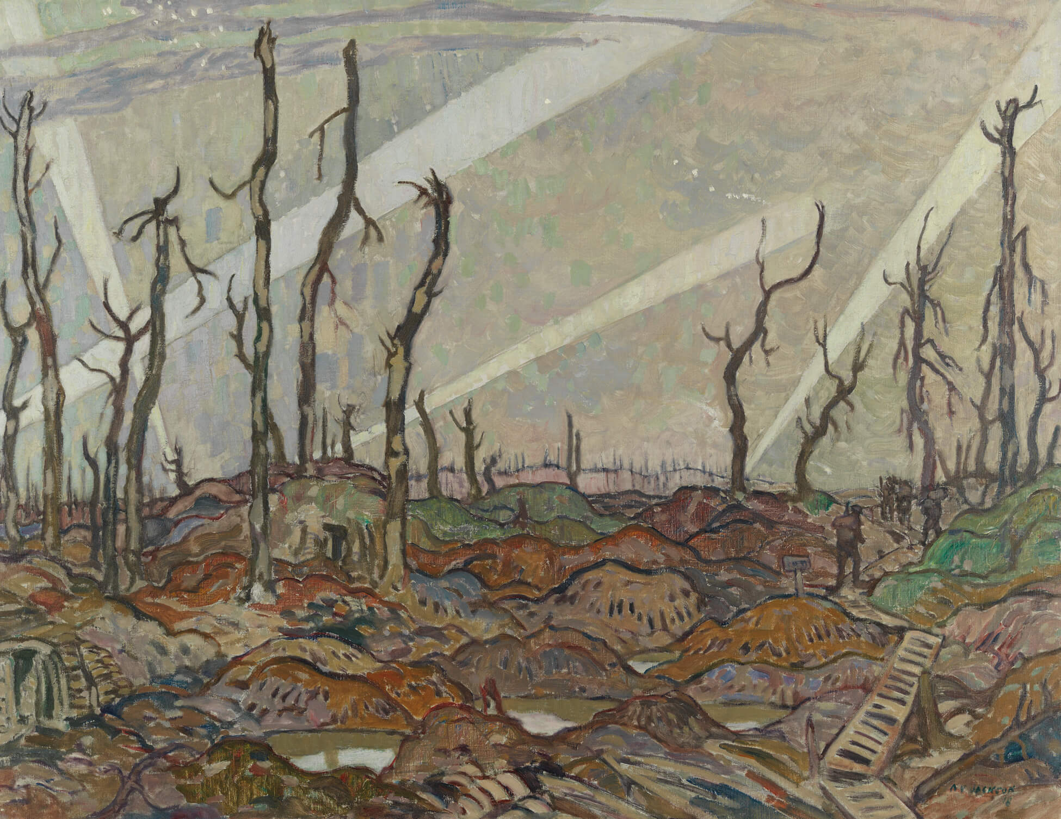
Activité d’apprentissage nº 1
A. Y. Jackson, A Copse, Evening (Un taillis, le soir), 1918. Dans cette peinture qui rend compte des effets de la guerre sur le paysage belge, des troncs d’arbres robustes se dressent, raides et droits, parmi les détritus de la bataille.

Slide 19
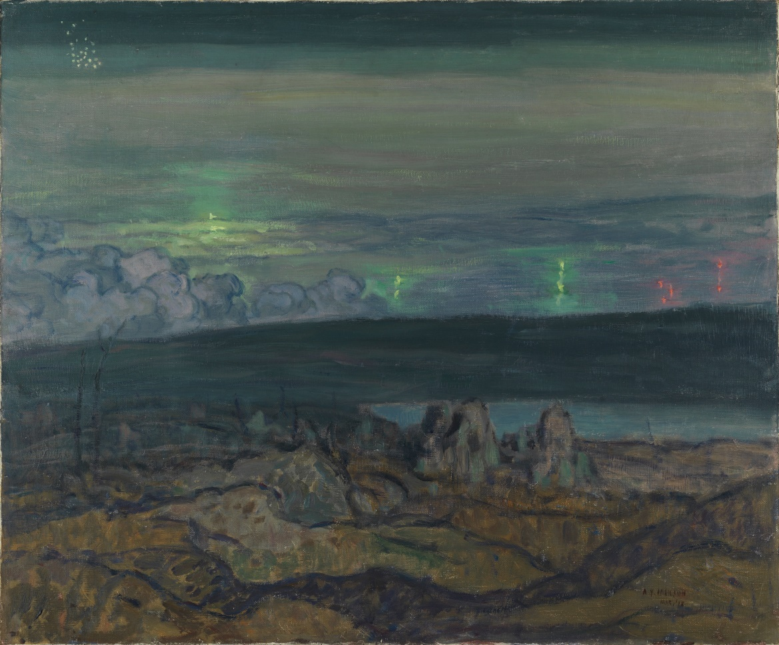
Activité d’apprentissage nº 1
A. Y. Jackson, Gas Attack, Liéven (Attaque au gaz, Liévin), 1918. Cette œuvre dépeint une attaque nocturne au gaz déployée par les Alliés contre les lignes allemandes, en France.

Slide 20
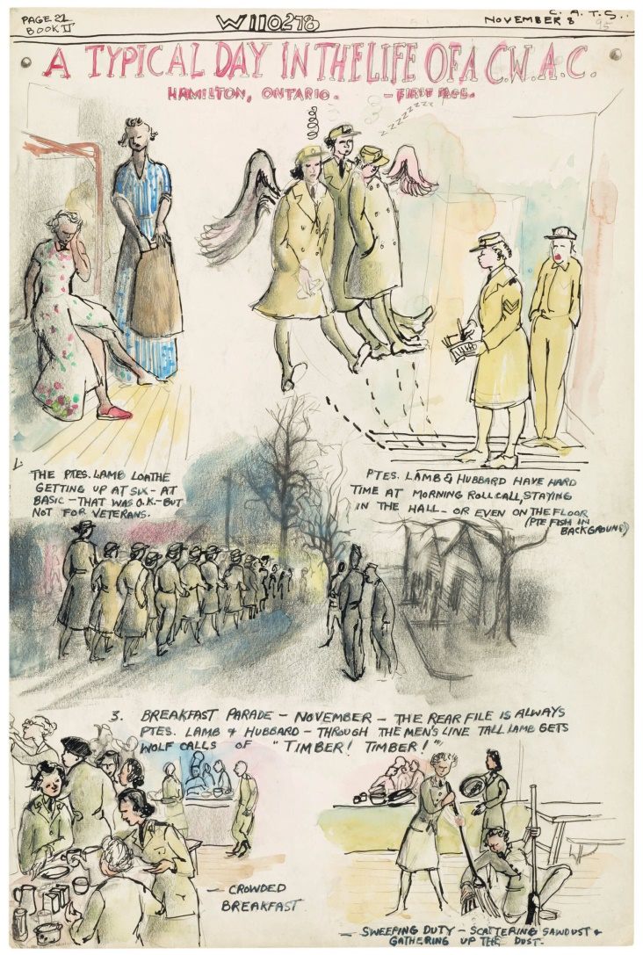
Activité d’apprentissage nº 1
Molly Lamb Bobak, « A typical day in the life of a CWAC (Part I) » (« Une journée typique dans le Service féminin de l’Armée canadienne (Partie 1) »), 8 novembre 1943, illustration tirée de W110278, 1942-1945. Le journal de guerre de Lamb Bobak est unique en son genre pour ses récits de la vie militaire rendus sur un ton journalistique, et plus particulièrement parce qu’ils sont livrés sous un angle féminin.

Slide 21
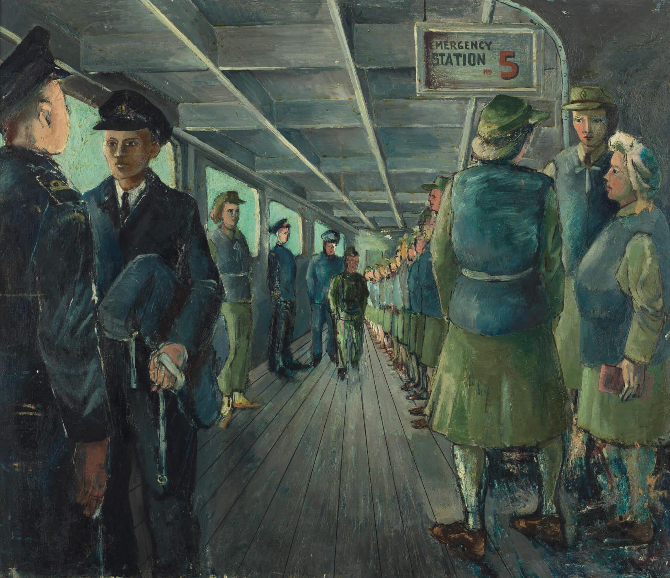
Activité d’apprentissage nº 1
Molly Lamb Bobak, Boat Drill, Emergency Stations (Exercice d’embarcation, postes d’urgence), 1945. Cette composition illustre l’esprit de groupe du CWAC ainsi que la propension de Lamb à la caricature.

Slide 22
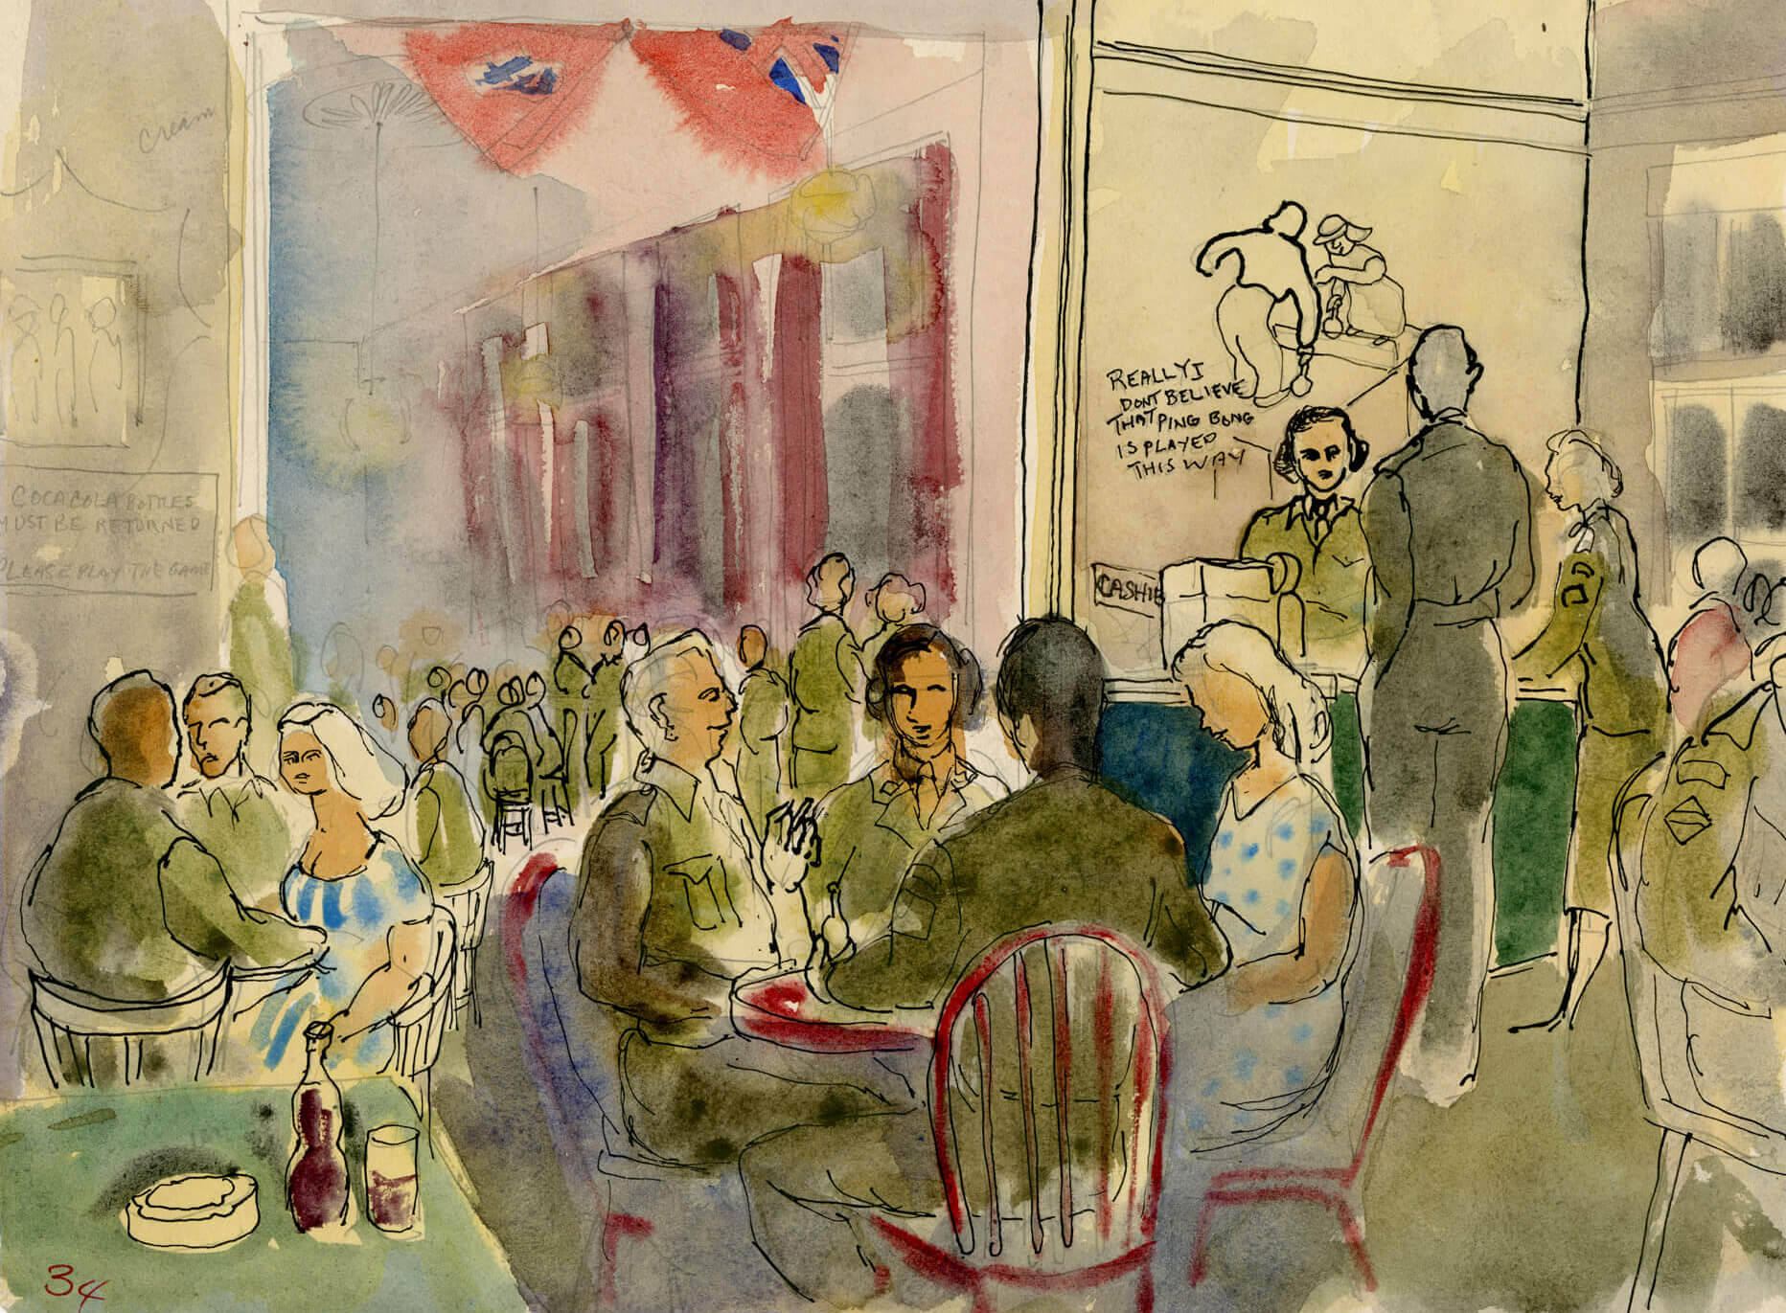
Activité d’apprentissage nº 1
Molly Lamb Bobak, Inside the Auxiliary Service Canteen at Amersfoort, Holland (À l’intérieur de la cantine des services auxiliaires à Amersfoort, Pays-Bas), 1945. En tant qu’artiste de guerre officielle, Lamb a chroniqué sur la vie quotidienne des membres du CWAC en même temps qu’elle a rapporté les conséquences de la guerre.

Slide 23
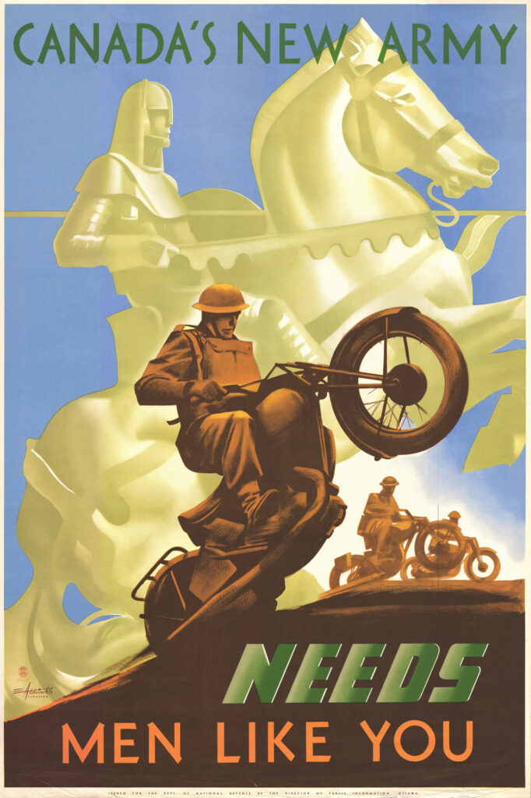
Activité d’apprentissage nº 2
Eric Aldwinckle, Canada’s New Army Needs Men Like You (La nouvelle armée du Canada a besoin d’hommes comme vous), v.1941-1942. Pendant la Seconde Guerre mondiale, des affiches représentant des actes d’héroïsme ont servi à persuader les gens de s’enrôler.

Slide 24
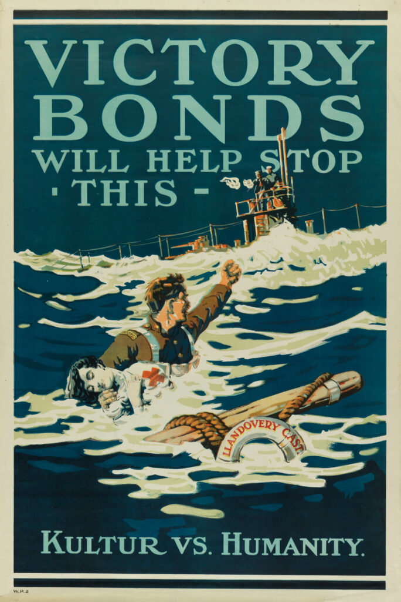
Activité d’apprentissage nº 2
Anonyme, Souscrire à l’emprunt de la Victoire, c’est mettre fin à la piraterie, 1918. Cette affiche joue sur l’indignation suscitée par le torpillage d’un navire-hôpital en 1918.

Slide 25
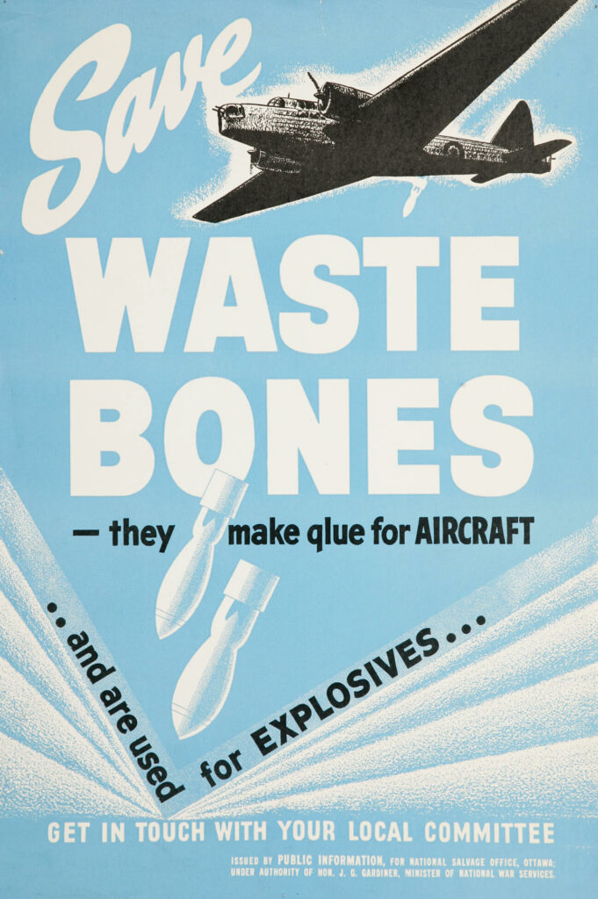
Activité d’apprentissage nº 2
Anonyme, Récupérez les vieux os. On en fait de la colle pour avions… et l’on s’en sert pour les explosifs…, 1940-1941. Cette affiche encourage la population canadienne à recycler les matériaux qui pourraient être utilisés pour l’effort de guerre.

Slide 26
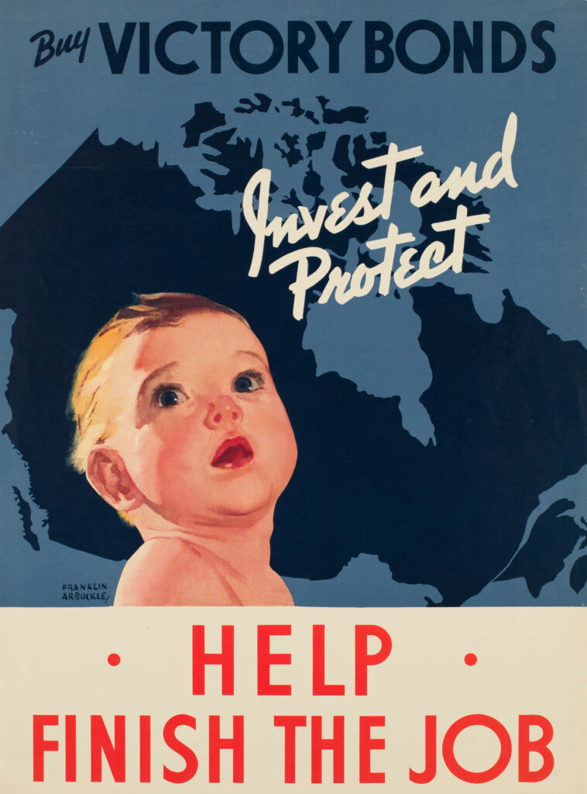
Activité d’apprentissage nº 2
Franklin Arbuckle, Protégeons ceux qui nous sont chers, il faut en finir!, s.d. Le chérubin figurant sur cette affiche renforce l’idée que tous les Canadien·nes doivent contribuer à mettre fin à la guerre.

Slide 27
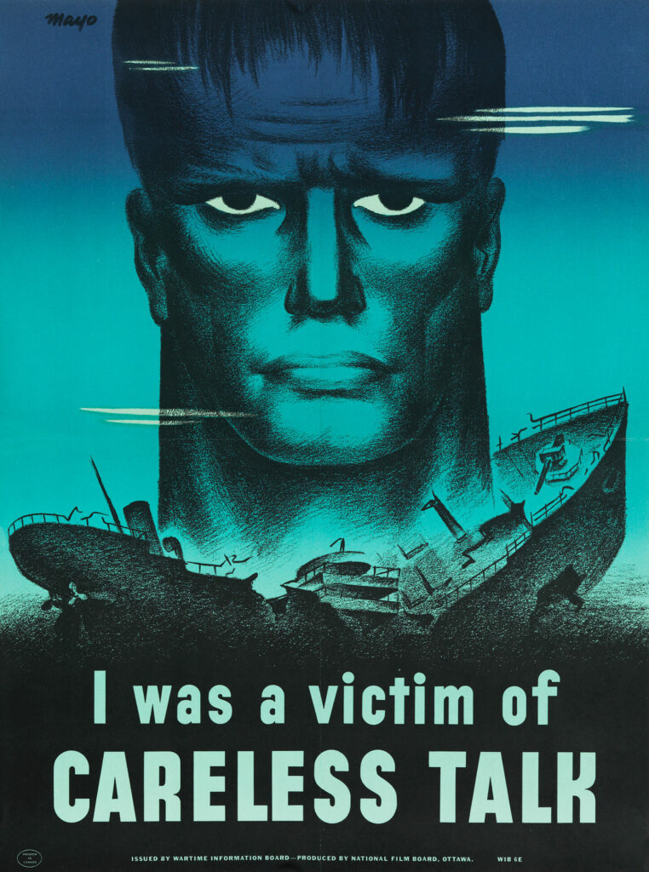
Activité d’apprentissage nº 2
Harry « Mayo » Mayerovitch, I was a Victim of Careless Talk (J’ai été victime d’indiscrétions), 1943. Cette affiche a été réalisée par l’Office national du film.

Slide 28
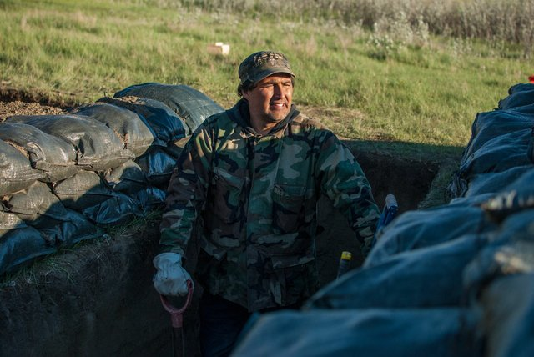
Exercice sommatif
Adrian Stimson, Trench (Tranchée), 2017. Dans cette performance interdisciplinaire de cinq jours, Stimson a creusé une tranchée de six pieds de profondeur en forme de U, qui constitue aussi le symbole de guerre des Niitsitapi (Pieds-Noirs).

Slide 29
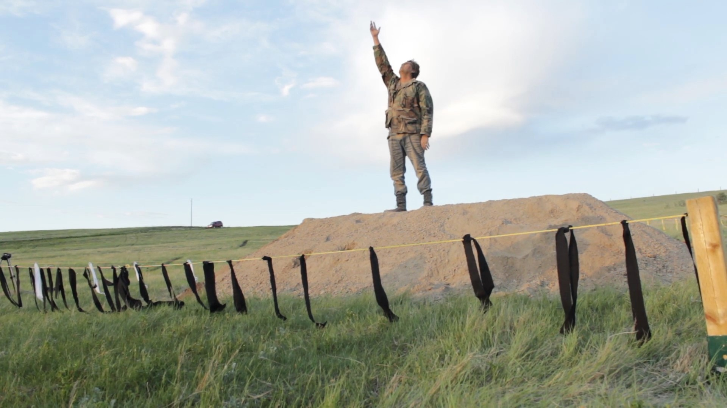
Exercice sommatif
Adrian Stimson, Trench (Tranchée), 2017. Moyen d’expression rare dans l’art de guerre canadien, la performance de Stimson attire l’attention sur la façon dont les soldats autochtones ont été exclus de l’histoire de la Première Guerre mondiale.

Slide 30
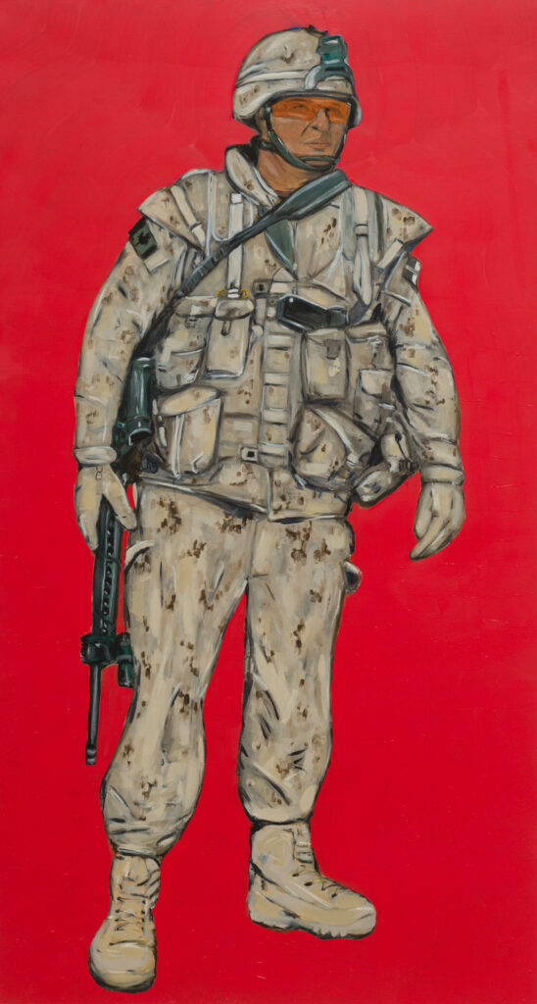
Exercice sommatif
Adrian Stimson, Master Corporal Jamie Gillman 2010 (Caporal-chef Jamie Gillman 2010), 2011-2012. Ce portrait est l’un des deux représentations de soldats autochtones que Stimson a rencontrés lorsqu’il était en poste à Kandahar en 2010.

Slide 31
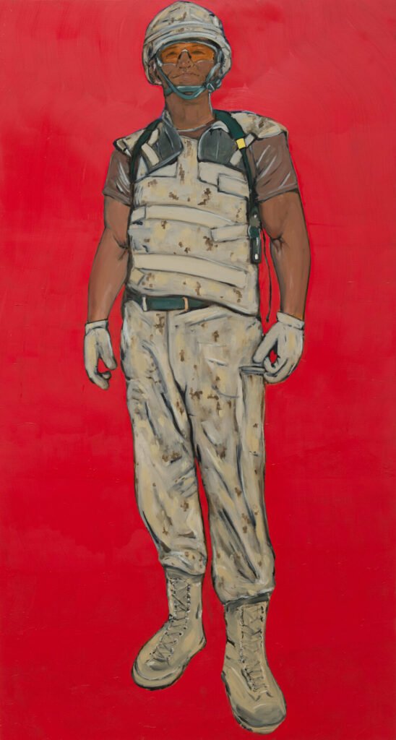
Exercice sommatif
Adrian Stimson, Corporal Percy Beddard 2010 (Caporal Percy Beddard 2010), 2011-2012. Le fond rouge de cette œuvre suggère qu’elle peut être lue plus précisément comme un mémorial.

Slide 32
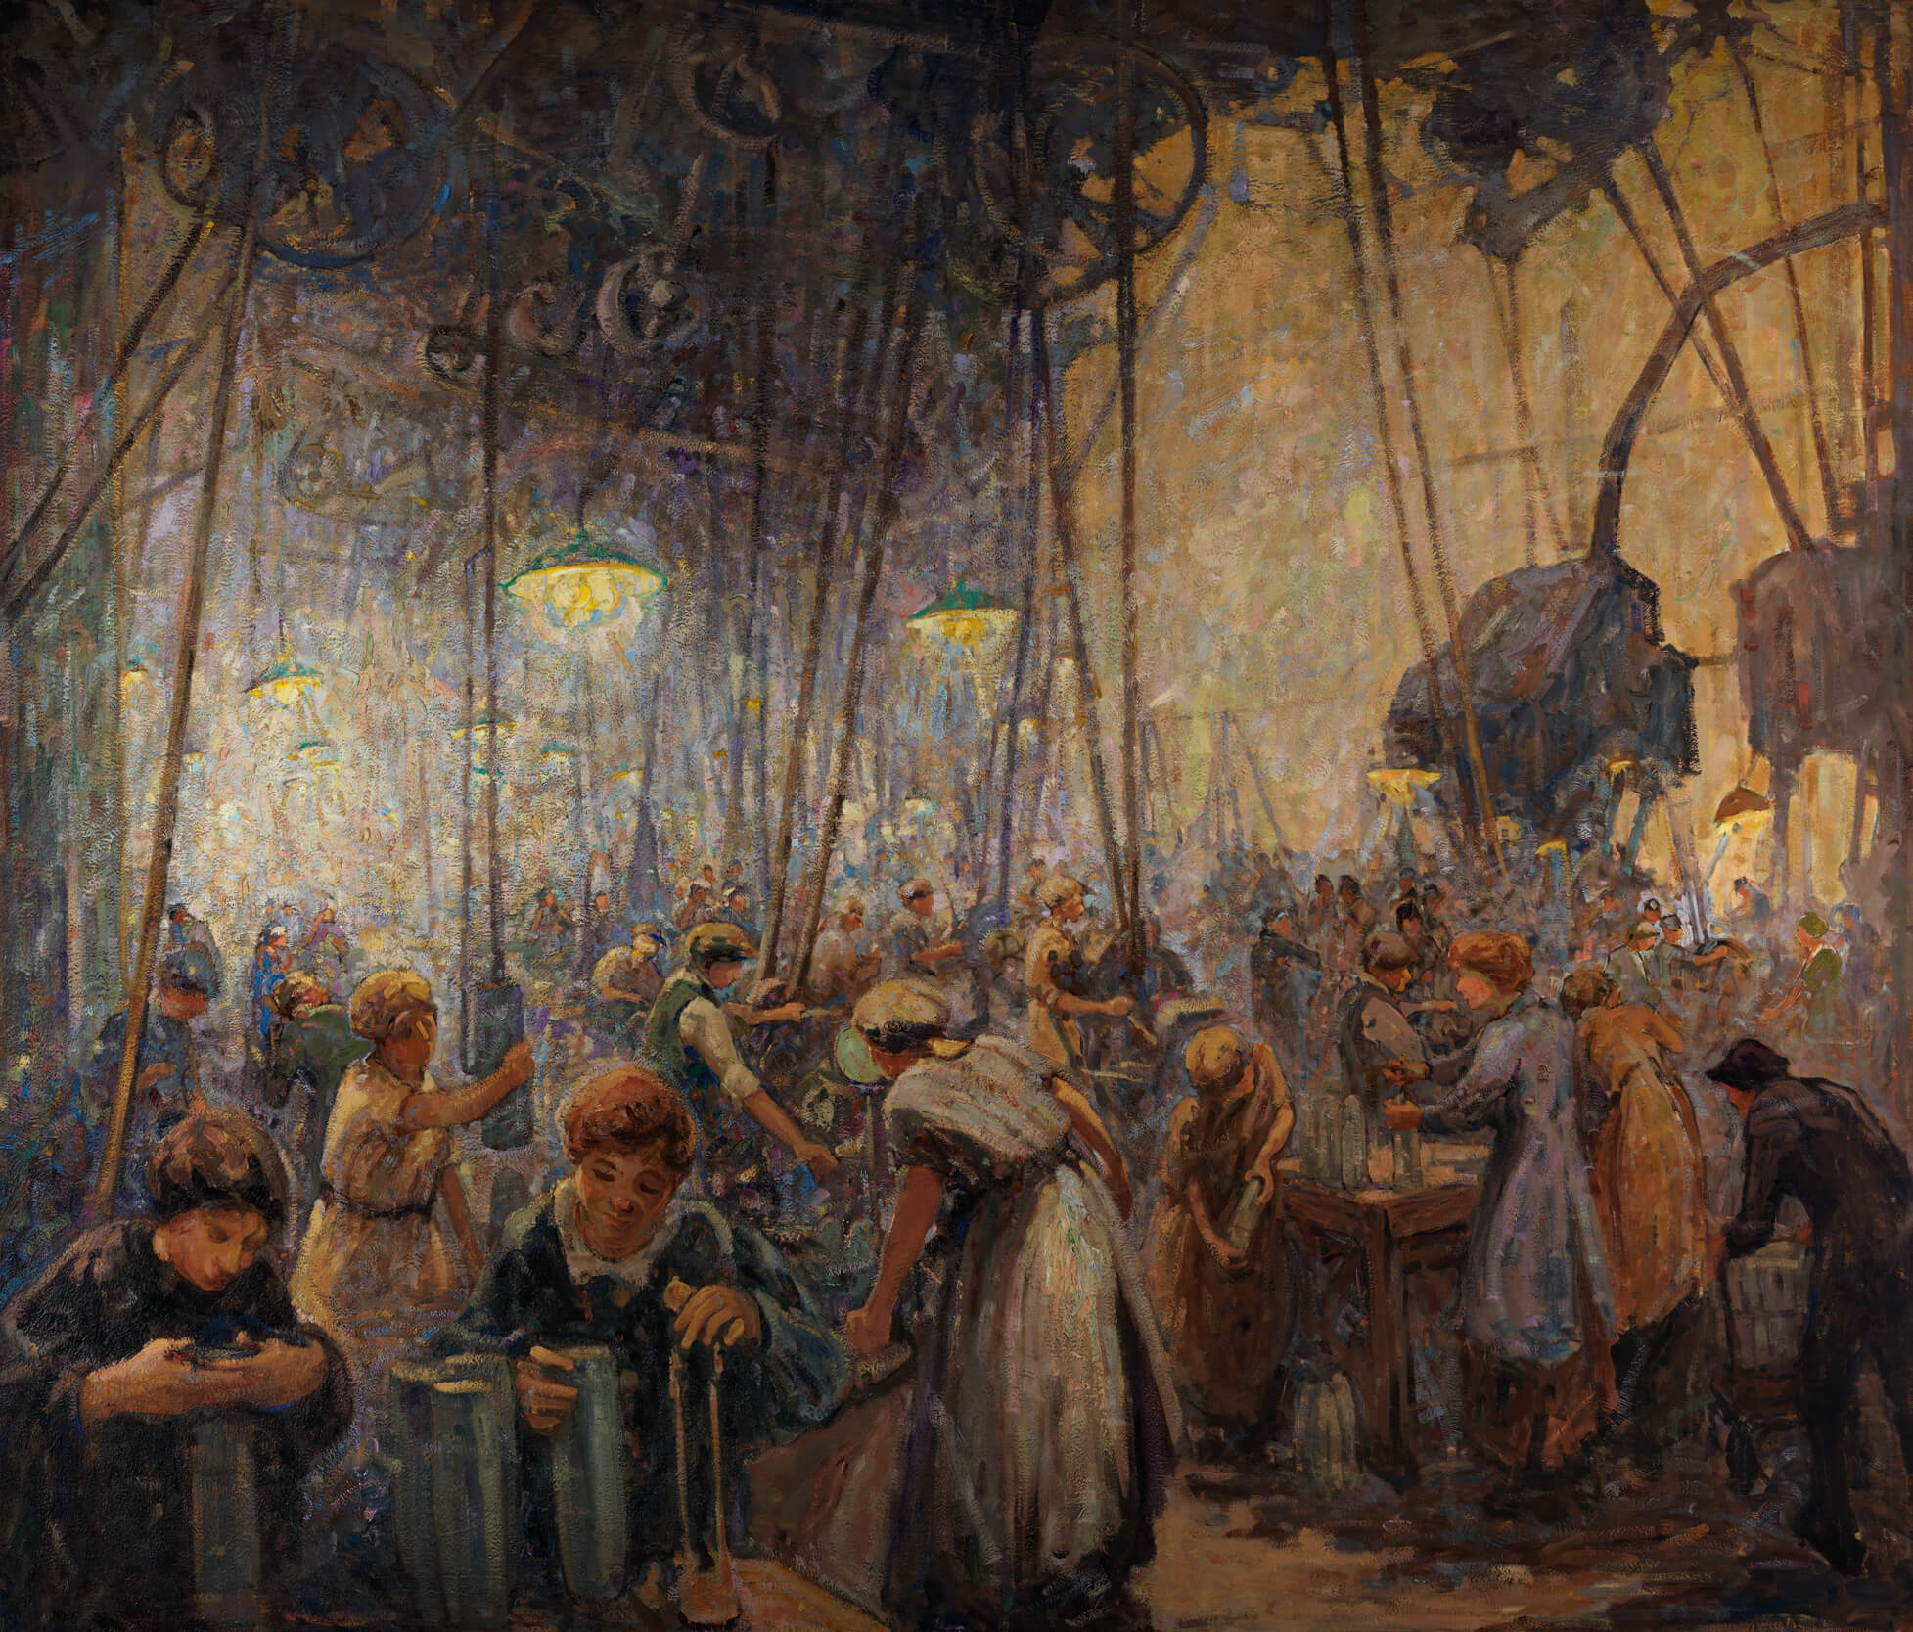
Henrietta Mabel May, Women Making Shells (Femmes fabriquant des obus), 1919. Pour cette peinture d’une usine de munitions bruyante, May conjugue son intérêt pour l’impressionnisme et ses compétences dans la conception de scènes industrielles.

Slide 33
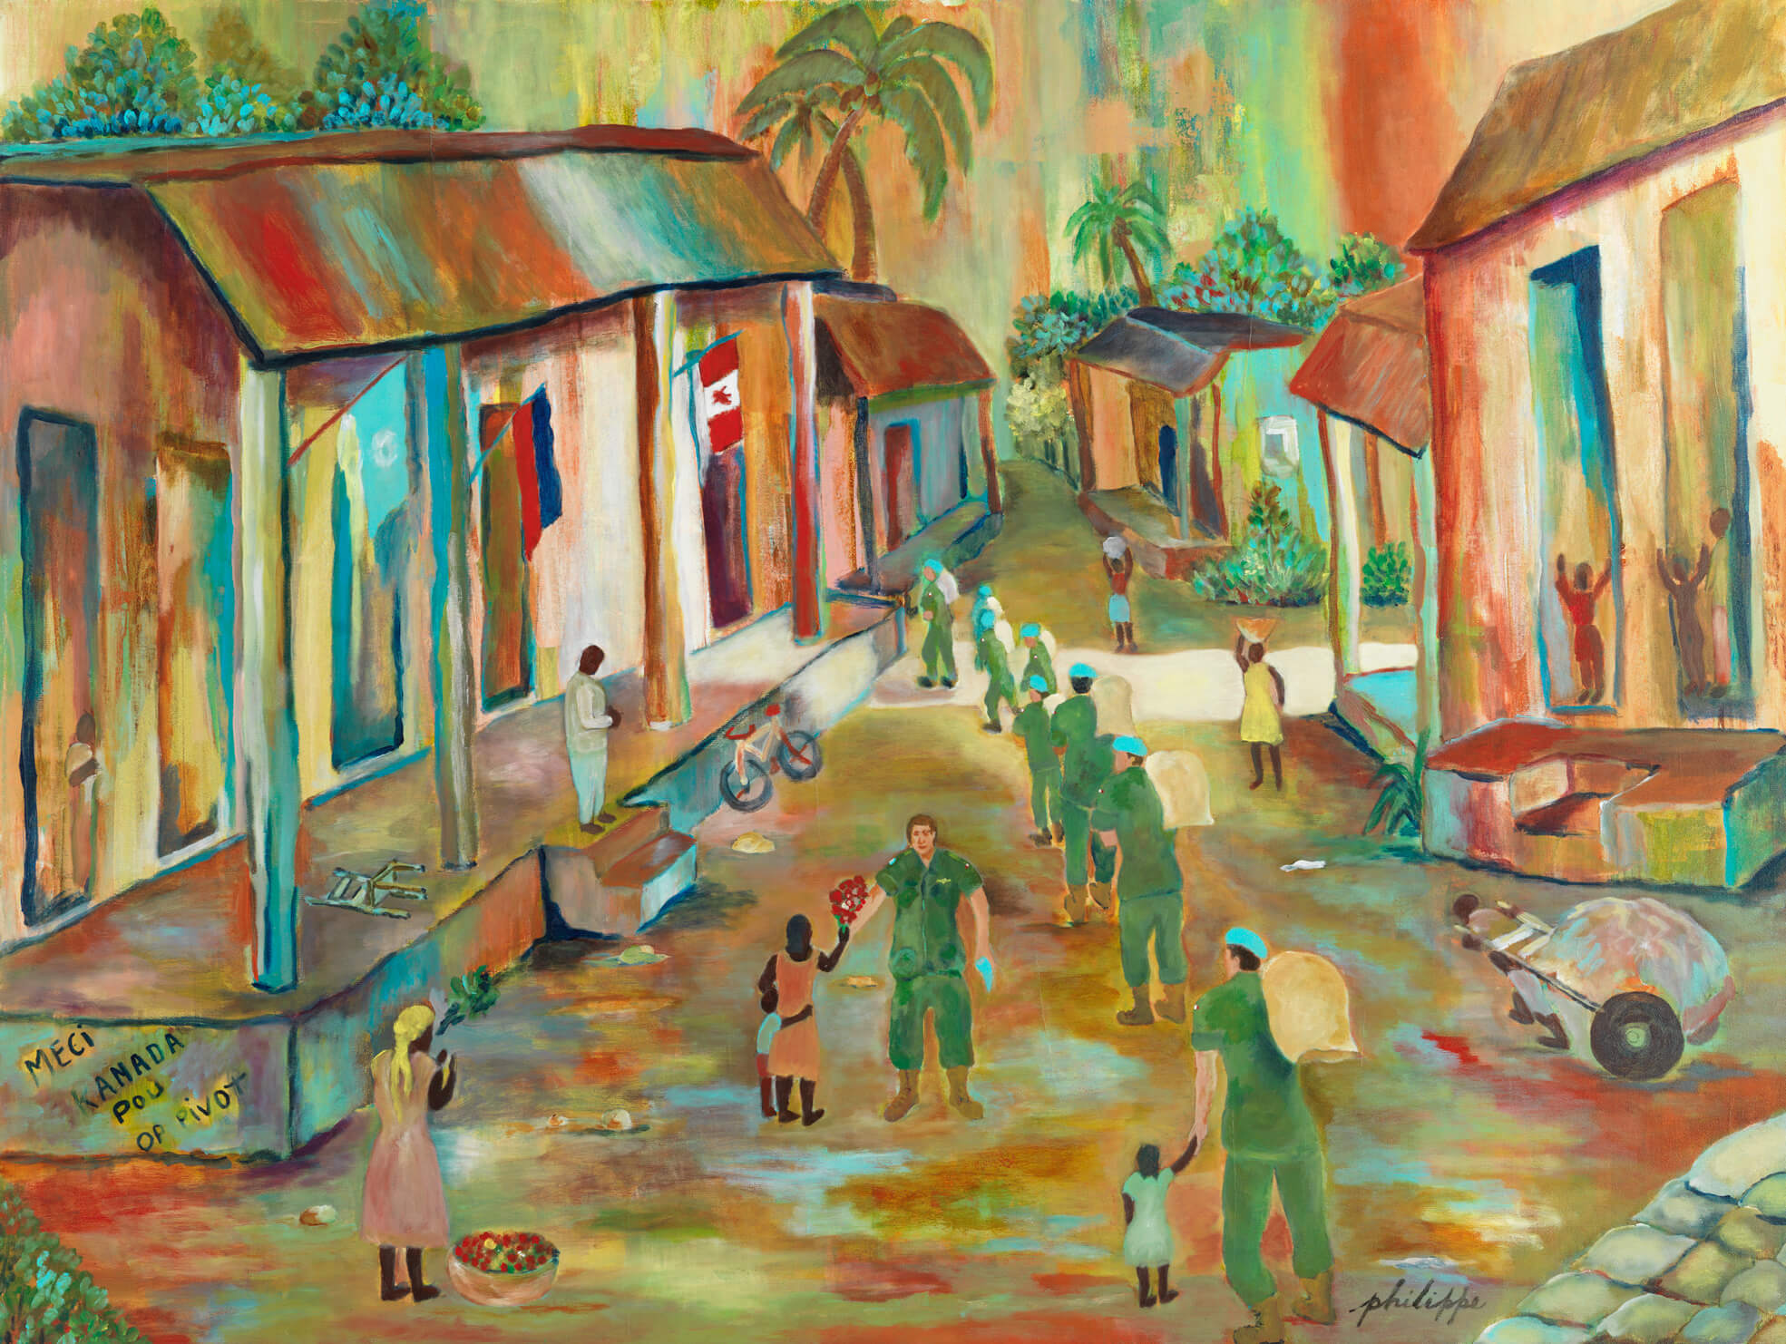
Marc-Bernard Philippe, Peacekeepers (Gardiens de la paix), s.d. Cette peinture de l’artiste canadien d’origine haïtienne Marc-Bernard Philippe représente des casques bleus interagissant avec des enfants en Haïti.

